Slide 1
网上报销系统培训
差旅费报销单填报
四川朗遵科技有限公司

Slide 2
01
差旅费报销单填报
02
单据明细动向查询
03
单据打印

Slide 3
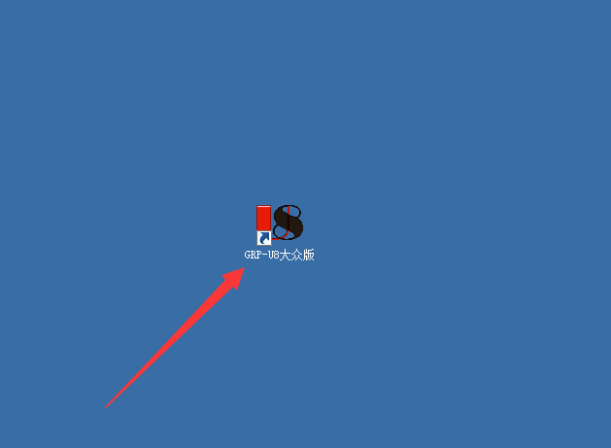
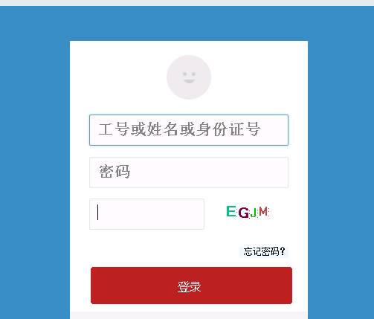
差旅单报销单填报
1.登录网上报销系统
1.通过GRP-U8大众版软件双击进入登录界面
2.输入自己的工号以及密码和验证码登录系统
Notes:
1.打开浏览器输入访问地址： http://222.209.200.170:8188/login?rev=1600508922125 进入网上报销业务登录界面
2.在登录界面输入账号、密码和验证码后点击登录。
3.账号：统一下发；密码：统一下发

Slide 4
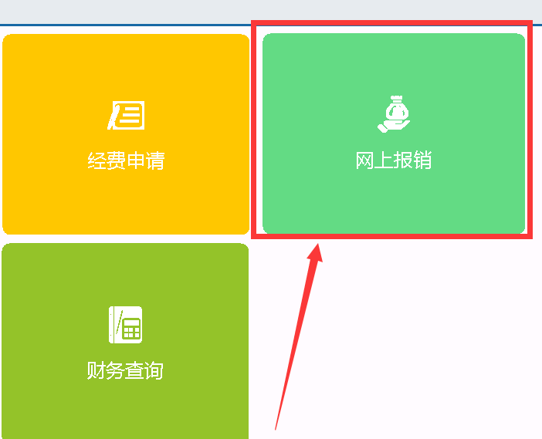
差旅单报销单填报
选择网上报销模块
将鼠标移动至标红绿色区域
会显示网上报销系统具体模块，根据实际业务需求点击具体模块进行操作
Notes:
1.第一次登录系统，会有弹窗提示请点击提示框中的【个人往上报销】。

Slide 5
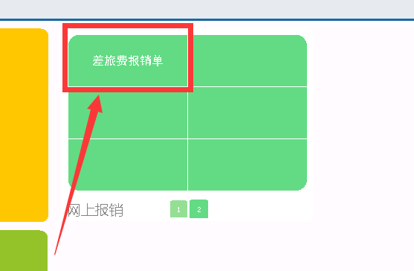
差旅单报销单填报
鼠标点击
差旅费报销单
Notes:
1.系统管理：主要用于设置整体界面样式
2.基础数据：主要是查看自己录入的电子票据信息
3.网上报销：主要的业务填报都在这里
4.其他薪资：劳务费不同于其他业务报销，劳务费的报销单据在这里查询

Slide 6
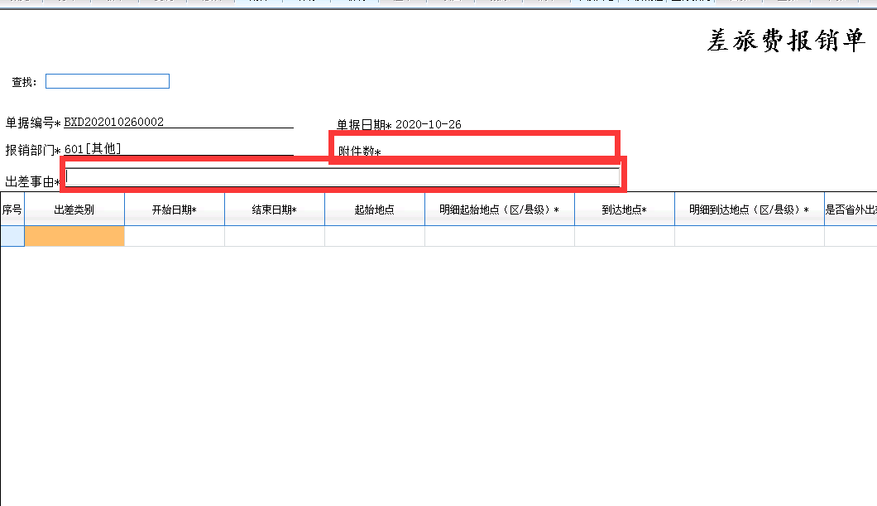
差旅单报销单填报
附件数：本次报销的纸质附件张数
出差事由：用简洁语句描述本次出差
Notes:
1.系统管理：主要用于设置整体界面样式
2.基础数据：主要是查看自己录入的电子票据信息
3.网上报销：主要的业务填报都在这里
4.其他薪资：劳务费不同于其他业务报销，劳务费的报销单据在这里查询

Slide 7
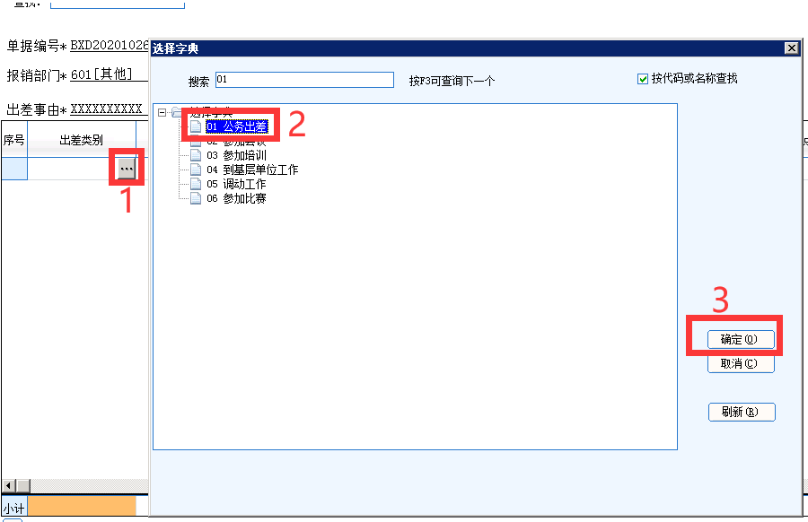
差旅单报销单填报
出差类别选择
依次点击1，2，3
选择正确的出差类别

Slide 8
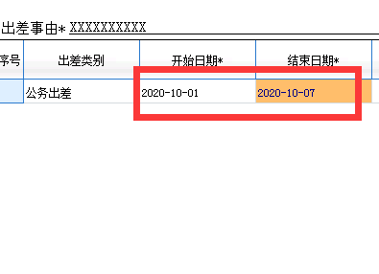
差旅单报销单填报
选择起止时间

Slide 9
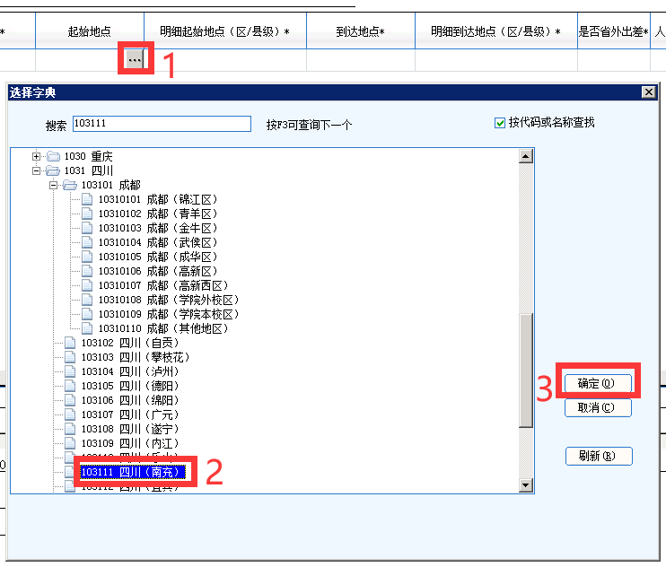
差旅单报销单填报
起止地点选择
按1,2,3步骤选择起止地点

Slide 10
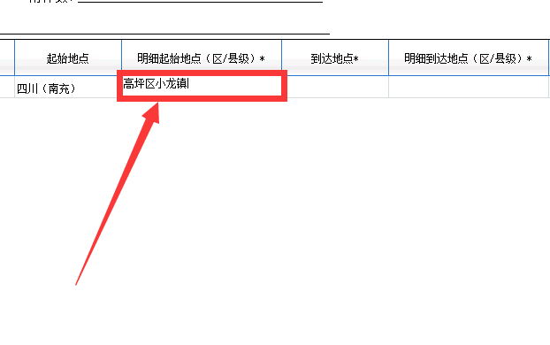
差旅单报销单填报
明细起止地按要求填写到区县一级，打字输入
后面的到达地点和明细到达地点与起始地点填报方式相同
Notes:
1.后面会详细介绍票据的录入方式

Slide 11
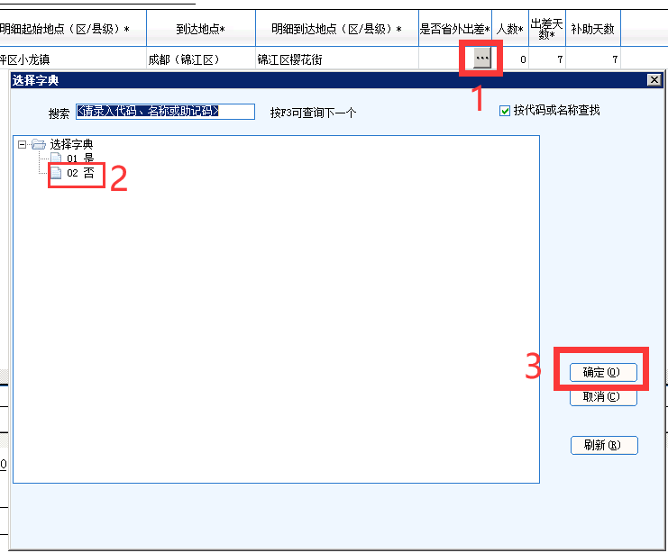
差旅单报销单填报
是否省外出差
按照步骤123如实填写即可

Slide 12
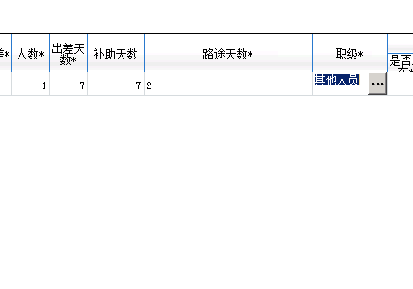
差旅单报销单填报
人数：出差人数如实填写
出差天数和补助天数：为之前出差起始截止日期自动计算得出，无需填写
路途天数：路上花费时间，如实填写
职级：如实填写

Slide 13
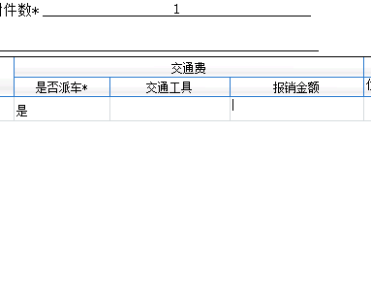
差旅单报销单填报
交通费
是否派车：是否由学校或承办单位免费提供车辆，如实选择
交通工具：如实选择
报销金额：如实填写

Slide 14
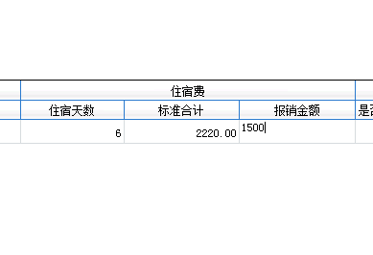
差旅单报销单填报
住宿费
住宿天数：按实际住宿天数填写
标准合计：系统根据住宿标准计算出来的最高限额，报销金额不允许超出本金额
报销金额：实际发票上的合计金额

Slide 15
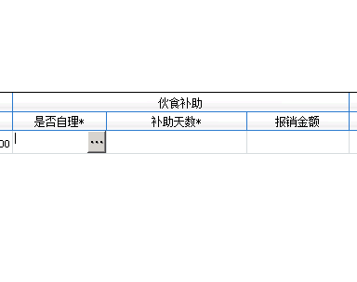
差旅单报销单填报
伙食补助
是否自理：是否自己解决伙食，如实填写
补助天数：伙食补助实际天数，如实填写
报销金额：系统自动计算报销金额，无法进行填写

Slide 16
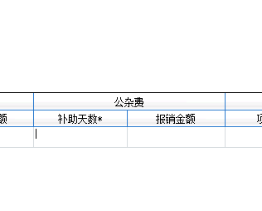
差旅单报销单填报
公杂费
补助天数：公杂费补助实际天数，如实填写
报销金额：系统自动计算报销金额，无法进行填写

Slide 17
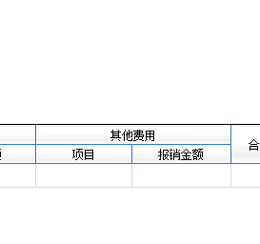
差旅单报销单填报
其他费用
项目：其他费用的报销项目，请如实打字输入填写
报销金额：请按相应报销规定如实填写金额

Slide 18
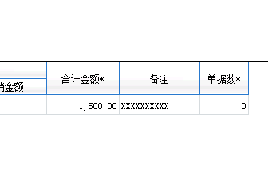
差旅单报销单填报
合计金额：系统自动计算，无需填写
备注：如有需要，请简洁描述
该行报销涉及的单据数

Slide 19
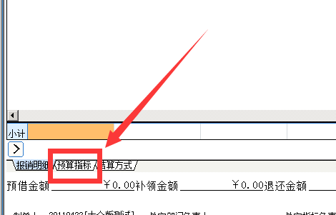
差旅单报销单填报
预算指标
在单据填报总体页面左下角有三个页签
报销明细、预算指标、结算方式
刚刚已经完成整个报销明细页签填报，请点击预算指标页签进行预算指标页签明细内容填写

Slide 20
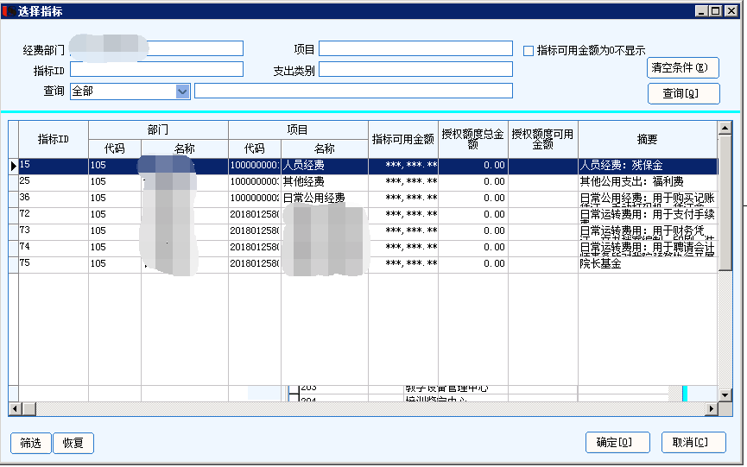
差旅费报销单填报
默认显示填报人所在部门经费，如需使用其他部门经费请联系其他部门负责人进行授权
蓝底即为选中状态
选中状态下，点击右下方确定进行指标选择

Slide 21
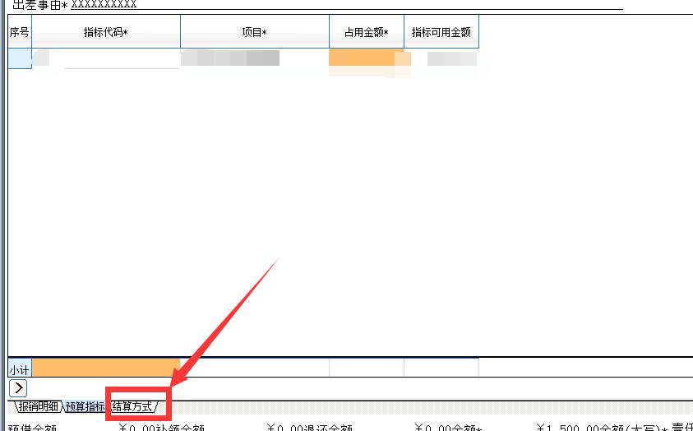
差旅单报销单填报
结算方式
点击左下方结算方式页签切换到结算方式页面进行填写

Slide 22
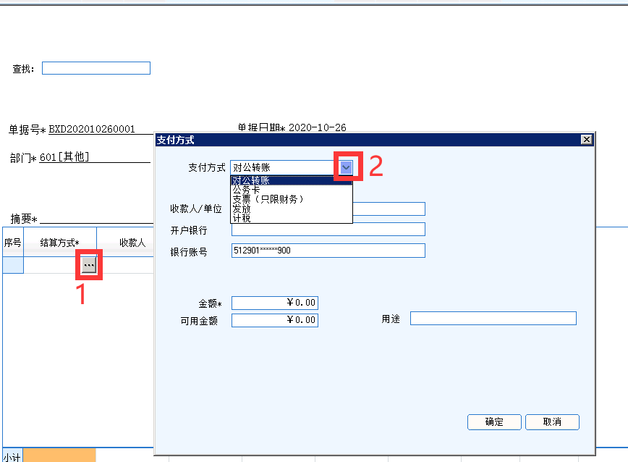
差旅单报销单填报
结算方式录入
依次点击1,2
选择正确的结算方式

Slide 23
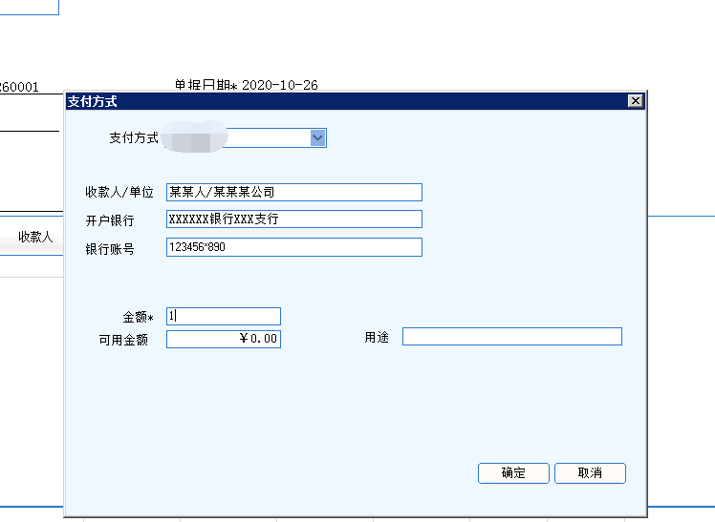
差旅单报销单填报
结算方式明细填报
收款人/单位：打字输入收款人姓名或者收款单位全称
开户银行：打字输入收款人/单位的收款开户银行
银行账号：手动输入收款人/收款单位银行账号
输入本次报销该收款人收款金额
本校教职工银行号码信息无需填写，选择后自动带出

Slide 24
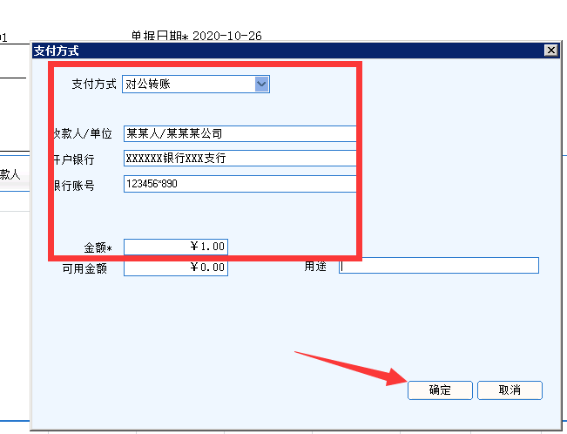
差旅单报销单填报
所有明细信息录入完毕后，确认无误点击右下方确定按钮

Slide 25
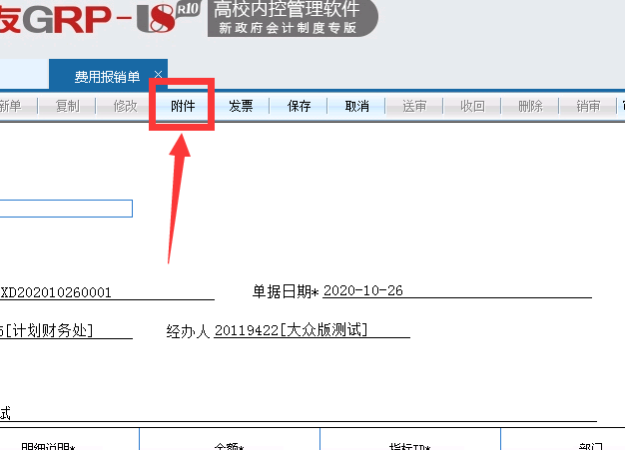
差旅单报销单填报
附件上传
点击附件进行附件上传操作

Slide 26
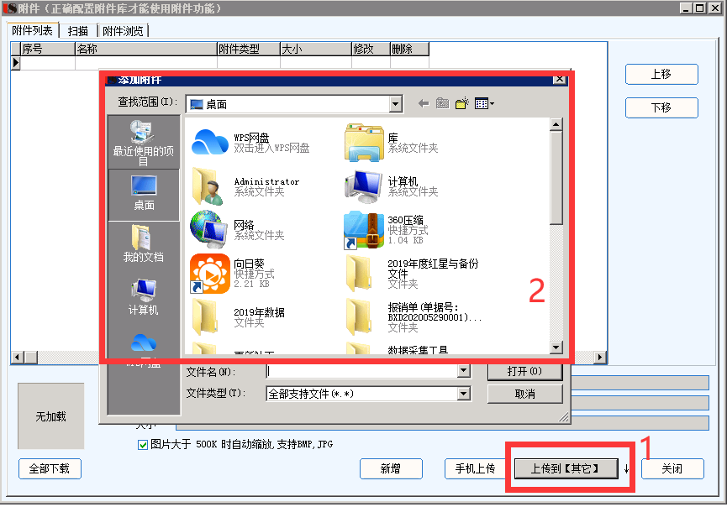
差旅单报销单填报
附件上传
点击1弹出2
在2里选择本次要上传的附件文件
请提前将附件手机拍照图片上传至电脑
附件大小确保小于5M

Slide 27
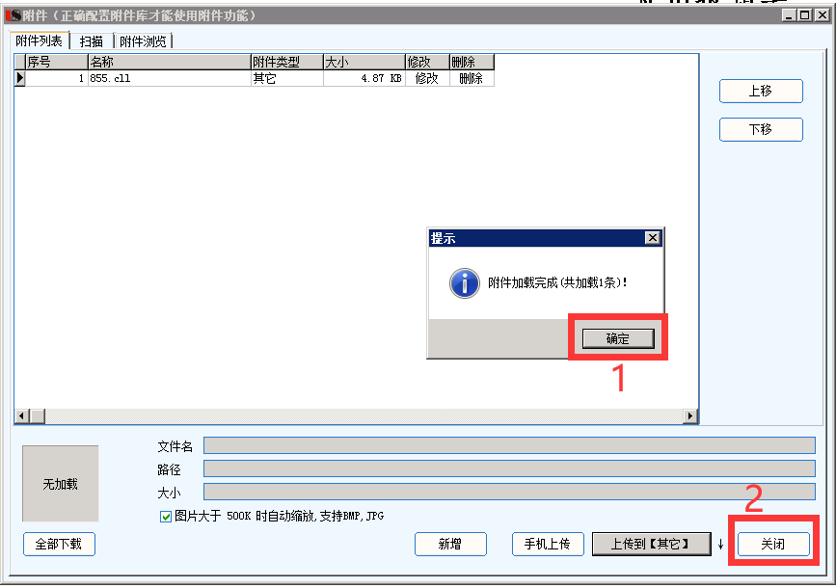
差旅单报销单填报
附件上传
上传成功后会提示1
所有附件上传完成后点击2

Slide 28
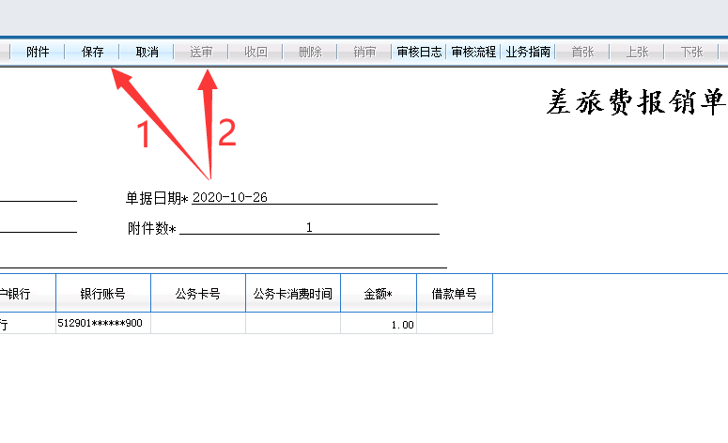
差旅单报销单填报
依次点击
1保存
2送审

Slide 29
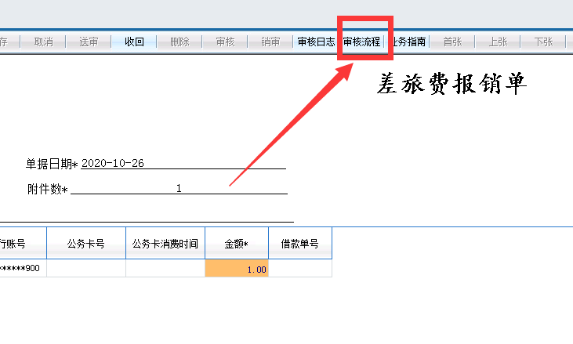
差旅单报销单填报
流程查看
点击审核流程可以查看单据需要经历的审核流程

Slide 30
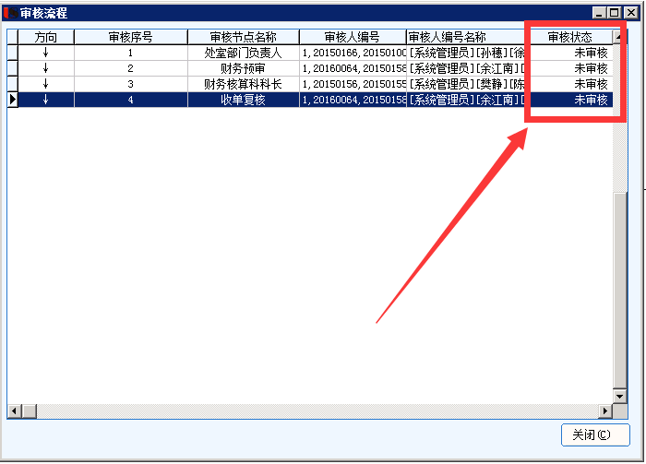
差旅单报销单填报
流程查看
审核状态可以查看该节点是否审核

Slide 31
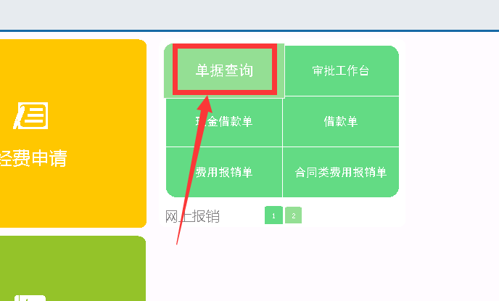
单据明细动向查询
单据查询
点击单据查询可以查看已提交单据的审核进度及历史单据

Slide 32
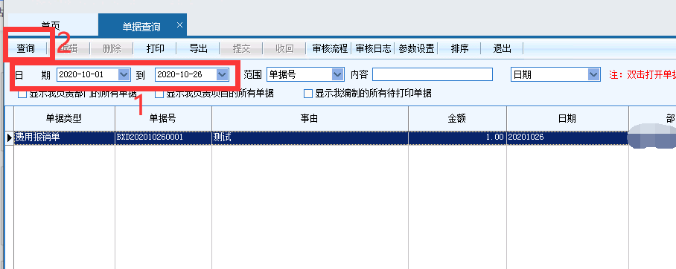
单据明细动向查询
单据查询
设置查询日期范围
点击查询按钮

Slide 33
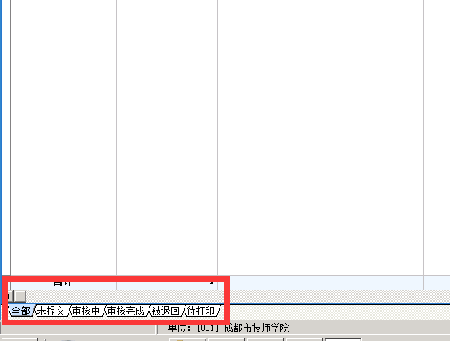
单据明细动向查询
单据查询
左下方有单据状态页签请根据实际情况进行页签切换

Slide 34
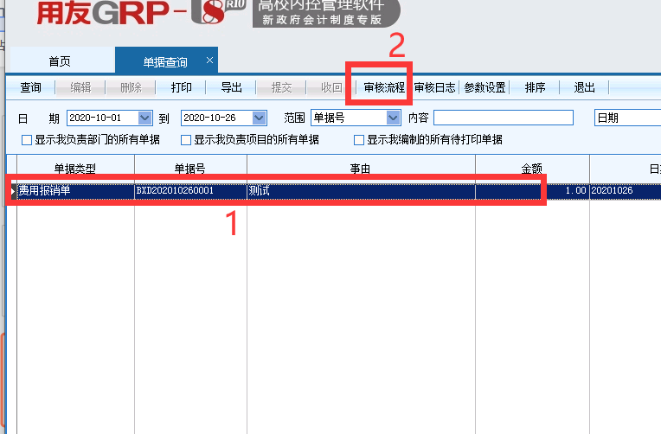
单据明细动向查询
审核流程
1选中想要查询动向的单据（蓝底即为选中状态）
2点击审核流程即可查看单据审核进度

Slide 35
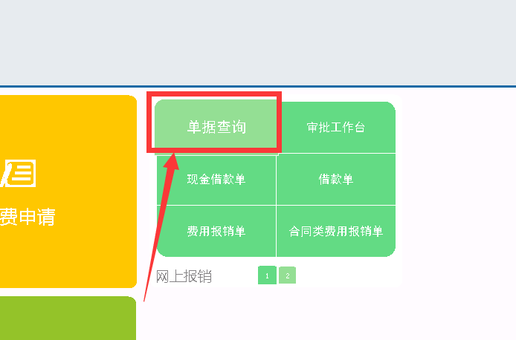
单据打印

Slide 36
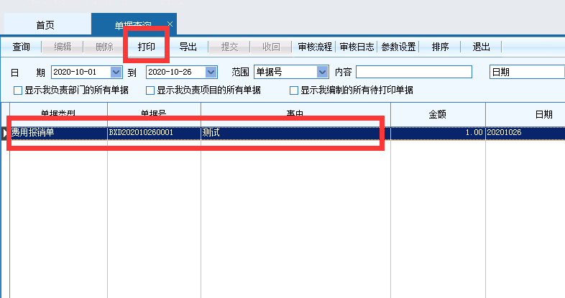
单据打印
先选中要打印的单据，再点击上方的打印
（审核完成的单据才能进行打印）

Slide 37
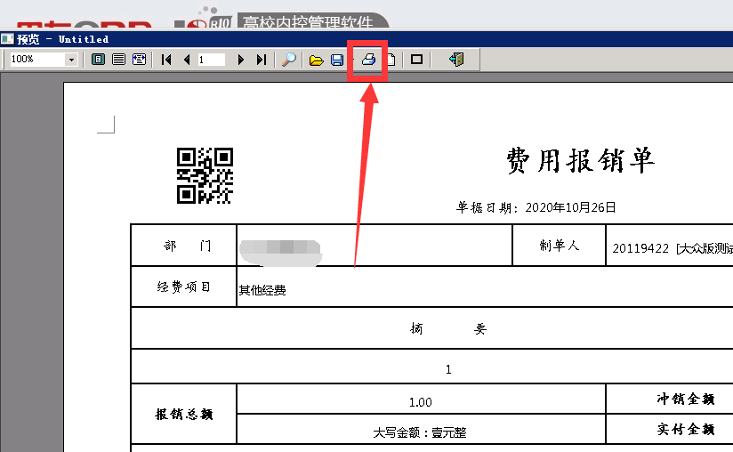
单据打印
在弹出的预览页面单击该图标进行打印机属性编辑

Slide 38
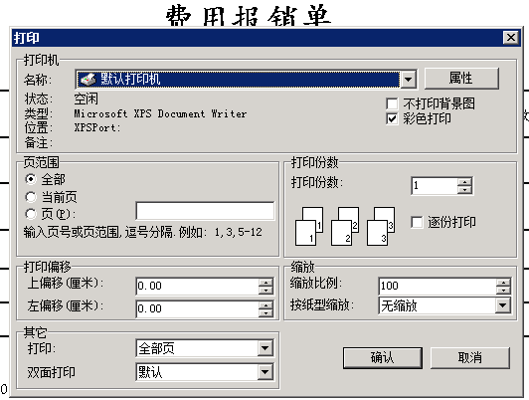
单据打印
打印属性编辑完成后点击确定即可
打印完成后将打印出来的单据连同纸质附件一并交于计财处

